Slide 1
BIENVENIDOS

Slide 2
¿Cual es la Necesidad Mas Grande del Hombre en el 2024?

Slide 3
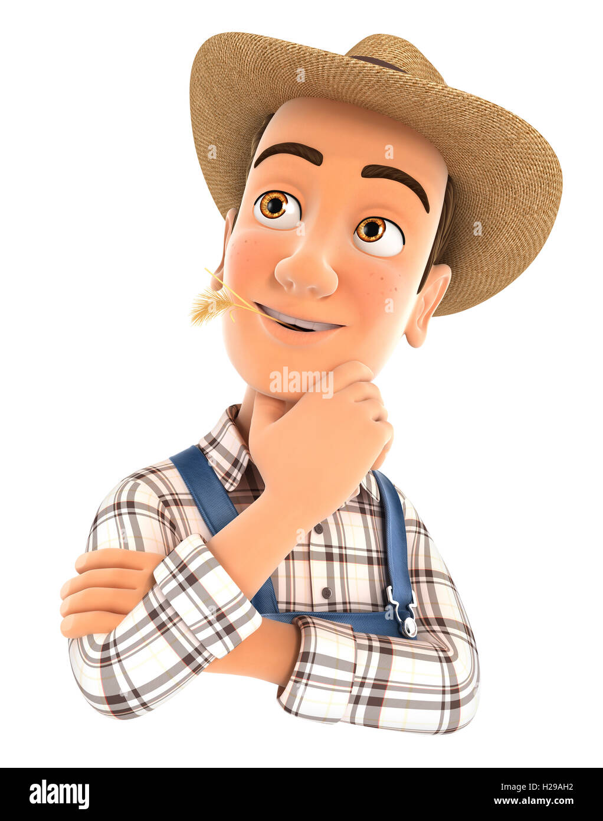
Muchos piensan que la necesidad es lo material
“¿Qué haré?”
“Muchos son como aquel insensato hombre rico que dijo: Alma, muchos bienes tienes guardados para muchos años; repósate, come, bebe, regocíjate." (Luc 12:19- Fil 2:4)
Notes:
La heredad de un hombre rico había producido mucho: El hombre en la parábola de Jesús fue bendecido con un terreno fértil,
Tuvo tanto éxito que tuvo problemas para administrar sus recursos
(no tengo dónde guardar mis frutos).
i. Su dolor y tristeza se reflejaron en las palabras, “¿Qué haré?” “Cuando somos jóvenes pensamos que ser rico significa estar libre de ansiedad por completo ... Pero este hombre rico estaba tan lleno de preocupaciones como el mendigo sin un QUINTO en el BOLSO”. (Morrison
Php 3:18 Porque por ahí andan muchos, de los cuales os dije muchas veces, y aun ahora lo digo llorando, que son enemigos de la cruz de Cristo;
Php 3:19 el fin de los cuales será perdición, cuyo dios es el vientre, y cuya gloria es su vergüenza; que sólo piensan en lo terrenal.
b. Esto haré: Con una gran cantidad de recursos, el hombre de la parábola tenía su vida planeada con confianza. Construiría para administrar mejor su riqueza y luego disfrutaría la vida al máximo.
c. Dios le dijo: Necio, esta noche vienen a pedirte tu alma: En una noche, todos los logros y los planes del hombre fueron arruinados. Hizo planes de negocios y planes de vida, pero no podía controlar el día de su muerte, y todos sus logros y planes fueron instantáneamente nada.
i. El hombre era un necio, no porque era rico, pero porque vivió sin conciencia y preparación para la eternidad.
ii. Pedirte tu alma es el lenguaje de la obligación. Este hombre le debía su vida, su sustento y su riqueza a Dios; pero sobre todo le debía su alma a Dios, y se le requería. Fue obligada a Dios todos los días de su vida, pero sería pedida en el día de su muerte.
iii. Todos pensarían que el hombre de la parábola fue un gran éxito, pero Dios dijo que era un necio. La eternidad probó al hombre como un necio, y su historia demuestra que no solo es pecado darle a las cosas materiales un lugar demasiado alto en tu vida, es también estúpido.
d. Y lo que has provisto, ¿de quién será?: En cierto sentido, esas cosas no pertenecían a Dios, porque el hombre nunca rindió esas cosas a Dios. No pertenecían al rico insensato, porque no podía llevarse esas cosas con él. Tal vez solo pertenecían al Diablo

Slide 4
Salvación
Porque yo no quiero la muerte del que muere, dice el Señor Jehová, convertíos, pues, y viviréis Eze_18:32-2 P3:9

Slide 5
La Necesidad MAS GRANDE es venir a ser Salvo
Pero
“Pero vuestras iniquidades han hecho división entre vosotros y vuestro Dios, y vuestros pecados han hecho ocultar de vosotros su rostro para no oír." (Isa 59:2)

Slide 6
Es Importantísimo que el hombre entienda el Riesgo
“Si no creéis que yo soy, en vuestros pecados moriréis." (Juan 8:24-Lc 16:24)
Morir en Pecado es igual:
Morir en Desobediencia 2 Tes 1:8
Esperar la Ira de Dios Jn 5:28
No Tener Esperanza Rom 6:23
Notes:
ES IMPORTANTE QUE EL HOMBRE ENTIENDA ESTO ( viven como si nunca tuvieren que dar cuenta)
2Pe 3:3 sabiendo primero esto, que en los postreros días vendrán burladores, andando según sus propias concupiscencias,
2Pe 3:4 y diciendo: ¿Dónde está la promesa de su advenimiento? Porque desde el día en que los padres durmieron, todas las cosas permanecen así como desde el principio de la creación
Luc 16:24 Entonces él, dando voces, dijo: Padre Abraham, ten misericordia de mí, y envía a Lázaro para que moje la punta de su dedo en agua, y refresque mi lengua; porque estoy atormentado en esta llama

Slide 7
Dios nos quiere dar la Mano
"¿Quiero yo la muerte del impío?
Dice Jehová el Señor."
"¿No vivirá, si se apartare de sus caminos?" (Eze 18:23)
Oh hombre, y qué pide Jehová de ti
Solamente hacer justicia, y amar misericordia, y humillarte ante tu Dios." (Miq 6:8)
Notes:
Miq 6:6 ¿Con qué me presentaré ante Jehová, y adoraré al Dios Altísimo? ¿Me presentaré ante él con holocaustos, con becerros de un año?
Miq 6:7 ¿Se agradará Jehová de millares de carneros, o de diez mil arroyos de aceite? ¿Daré mi primogénito por mi rebelión, el fruto de mis entrañas por el pecado de mi alma?

Slide 8
El Mundo tiene controlado al hombre con los placeres
Y esta es la condenación: que la luz vino al mundo, y los hombres amaron más las tinieblas que la luz, porque sus obras eran malas.
Porque todo aquel que hace lo malo, aborrece la luz y no viene a la luz, para que sus obras no sean reprendidas. (Juan 3:19-20)
Otros por el Afán de este mundo luego se Pierden Mt 13:22-Ap 3:17

Slide 9
Dios no quiere que nadie Perezca 2Ped 3:9
Dios quiere rescatarlo y hacer que usted se siente en un lugar seguro Jn 3:13-21
"Al que venciere, le daré que se siente conmigo en mi trono." (Ap 3:21)
Notes:
Paulo se dirige al Areópago en Atenas
Hch 17:30 Pero Dios, habiendo pasado por alto los tiempos de esta ignorancia, ahora manda a todos los hombres en todo lugar, que se arrepientan;
Hch 17:31 por cuanto ha establecido un día en el cual juzgará al mundo con justicia, por aquel varón a quien designó, dando fe a todos con haberle levantado de los muertos.
Hch 17:32 Pero cuando oyeron lo de la resurrección de los muertos, unos se burlaban, y otros decían: Ya te oiremos acerca de esto otra vez
AL QUE VENCIERE
esto implica lucha, guerra, perseverancia
estar firmes contra las asechanzas del diablo.
Efe 6:12 Porque no tenemos lucha contra sangre y carne, sino contra principados, contra potestades, contra los gobernadores de las tinieblas de este siglo, contra huestes espirituales de maldad en las regiones celestes

Slide 10
Un Principio de Dios
desde toda su Creación
¡En relación a lo Qué el Hombre Tiene que Hacer Para ser
SALVO!
Dios Habla
Hombre
Lo cree
Hombre Obedece
Dios
Salva
Notes:
Deu 30:15 Mira, yo he puesto delante de ti hoy la vida y el bien, la muerte y el mal;
Deu 30:16 porque yo te mando hoy que ames a Jehová tu Dios, que andes en sus caminos, y guardes sus mandamientos, sus estatutos y sus decretos, para que vivas y seas multiplicado, y Jehová tu Dios te bendiga en la tierra a la cual entras para tomar posesión de ella

Slide 11
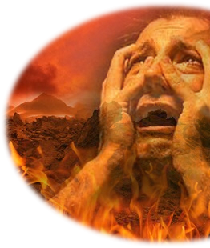
Un Principio de Dios desde toda su Creación
El incrédulo y desobediente serán Condenados
Infierno
Dios Habla
Hombre
No Cree
Hombre
Desobedece
Des
El Hombre se Condena
Mat 25:41
2 Tesalonicenses 1:7-10
El Señor Jesús desde el cielo con los ángeles de su poder en llama de fuego, para dar retribución a los que no conocieron a Dios, ni obedecen al evangelio de nuestro Señor Jesucristo; los cuales sufrirán pena de eterna perdición, excluidos de la presencia del Señor y de la gloria de su poder,
Notes:
Deu 30:17 Mas si tu corazón se apartare y no oyeres, y te dejares extraviar, y te inclinares a dioses ajenos y les sirvieres,
Deu 30:18 yo os protesto hoy que de cierto pereceréis; no prolongaréis vuestros días sobre la tierra adonde vais, pasando el Jordán, para entrar en posesión de ella
Mat 25:41 Entonces dirá también a los de la izquierda: Apartaos de mí, malditos, al fuego eterno preparado para el diablo y sus ángeles

Slide 12
¿Hay alguna persona que quisiera ser salva del precipicio del Pecado?
Notes:
Deu 30:19 A los cielos y a la tierra llamo por testigos hoy contra vosotros, que os he puesto delante la vida y la muerte, la bendición y la maldición; escoge, pues, la vida, para que vivas tú y tu descendencia;

Slide 13
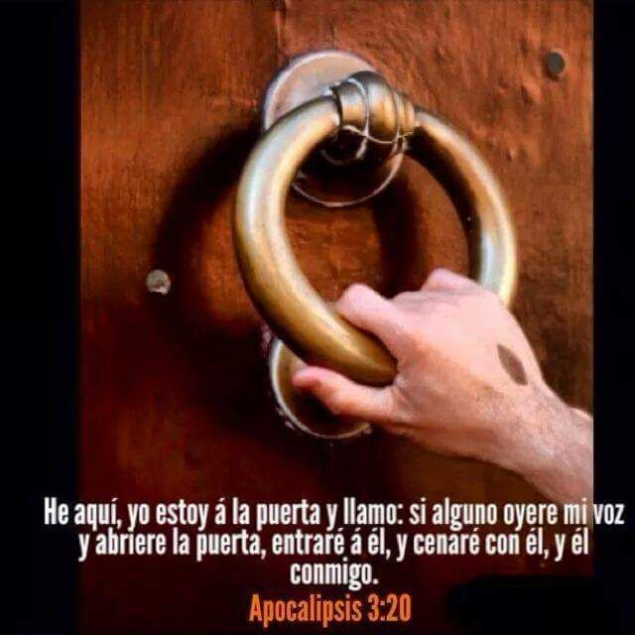
"He aquí, yo estoy a la puerta y llamo; si alguno oye mi voz y abre la puerta, entraré a él, y cenaré con él, y él conmigo." (Ap 3:20)

